Slide 1
Bem vindos à aula 7
Colisões
Façam a lista de exercícios 2 (disponível no site) + exercícios do livro.
Isto é requisito mínimo para a prova!

Slide 3
Um carro compacto e um caminhão grande colidem de frente e permanecem unidos. Qual deles sofre a maior mudança de momento?
O carro.
O caminhão.
A mudança é a mesma para ambos.

Slide 5
É possível que um objeto estacionário atingido por um objeto em movimento tenha um momento final maior do que o momento inicial do objeto em movimento?
Sim.
Não, pois isso violaria a lei de conservação de momento.

Slide 7
Relativistic Heavy Ion Collider
Brookhaven

Slide 10
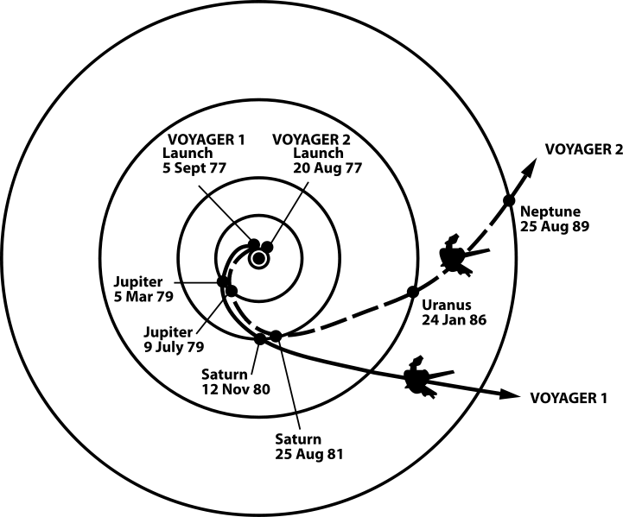

Slide 11
Efren Reyes (1954)

Slide 13
Pense rápido: Você está em uma pista a 50 km/h quando nota um carro igual ao seu, vindo em sua direção, também a 50 km/h. A única alternativa é desviar para se esborrachar em um muro maciço de concreto. Você decide
Colidir com o outro carro.
Colidir com o muro maciço.
Colidir com qualquer um deles, pois o resultado será o mesmo.
Congelar em pânico.

Slide 15
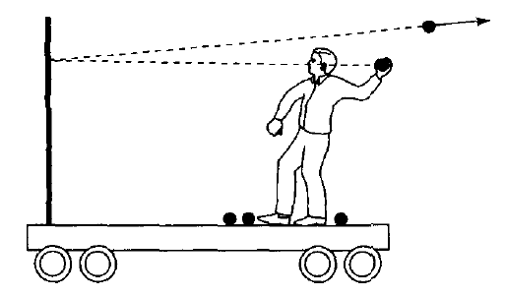
Suponha que você esteja sobre um carro inicialmente em repouso em um trilho com muito pouco atrito. Você arremessa bolas contra um anteparo rigidamente montado sobre o carro. Se as bolas retornam para trás e para a direita como mostrado na figura, o carro é posto em movimento?
Sim, ele se move para a direita.
Sim, ele se move para a esquerda.
Não. Ele permanece no lugar.

